Slide 1

Муниципальное Бюджетное Дошкольное Образовательное
Учреждение Детский сад №46 «Северяночка»
ПРОЕКТ
Тема: « Магнит волшебник»
Выполнила : Воспитатель группы «Морошка»
Назаренко Ирина Александровна
Смолякова Ирина Генадьевна
2020г

Slide 2
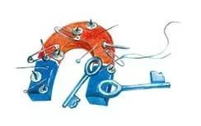
Паспорт проекта
Тема: «Магнит волшебник»
Тип проекта: познавательно-исследовательский
Вид проекта: краткосрочный
Сроки реализации: 1неделя
Руководители проекта: Назаренко И.А., Смолякова И.Г.
Участники проекта: воспитатели, дети старшей группы, родители.

Slide 3
Актуальность проекта:
Дошкольное детство - очень любознательный период. В этом возрасте дети любят экспериментировать. Познавательный интерес ребенка проявляется в желании узнать новое о качествах и свойствах предметов, понять существующие между ними связи и отношения. Способность магнитов притягивать к себе предметы всегда вызывала у людей удивление. Для того чтобы раскрыть секреты магнита нужно изучить литературу, провести ряд опытов, экспериментов. Магниты окружают нас повсюду. Дети легче и прочнее усваивают материал тогда, когда сами добывают знания, следят за изменениями, делают выводы. Данная, выбранная нами тема по опытно –исследовательской деятельности, является началом для дальнейшего изучения свойств магнита. Она вызвала интерес у детей, т. к. в ходе проведения опытов, ребенок самостоятельно получал результат своих исследований, делая соответствующие выводы.
В проекте мы попытались ответить на интересующие нас вопросы:
- Какие предметы притягивает магнит?
- Чем притягивает магнит?
- Как магнит применяет человек?

Slide 4
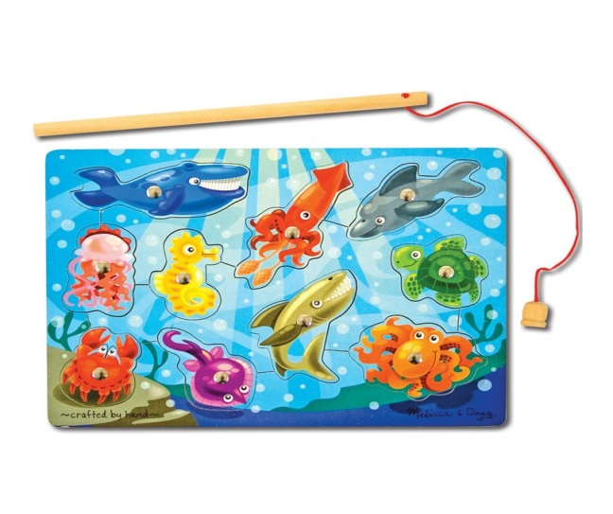
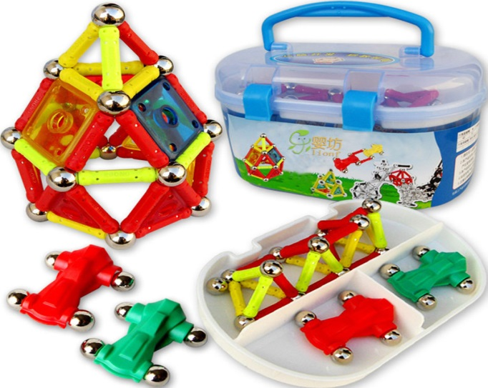
Проблема: Магнит - доступный для ребенка и универсальный материал, широко применяется в детских игрушках, в конструкторах. Дети активно работают с магнитом, но, несмотря на это, у них недостаточно знаний о магнитах, его свойствах и его использования. Для этого необходимо заинтересовать родителей к совместной экспериментальной деятельности с детьми, вовлечь в выполнение творческих домашних заданий, привлечь к активному участию в обогащении предметно-развивающей среды, воспитывать жизненную активность у детей и родителей.
Гипотеза: предположим, что магнит – объект, который создаёт магнитное поле, обладает свойством притягивать другие предметы и широко используется в жизни человека…
Цель проекта: Развить осознанную потребность в познании, экспериментировании. Изучить свойства магнита и возможности использования его в быту, медицине, технике и дома.

Slide 5
Задачи проекта по образовательным областям.
Познавательное развитие:
Развивать стремление к познанию через поисково-исследовательскую деятельность. Сформировать у детей представление о магните и его свойствах притягивать предметы, выяснить, через какие материалы воздействует магнит. Выявить области использования магнита человеком.
Художественно – эстетическое развитие:
Развивать творческие способности детей, фантазию. Приобщать детей к чтению художественной литературы, просмотру познавательных мультфильмов.
Социально – коммуникативное развития:
Формировать навыки безопасной работы при проведении экспериментов.
Воспитывать дружеские взаимоотношения детей в группе, чувство коллективизма, уважение к труду взрослого.
Речевое развитие:
Развивать связную речь, умение делать выводы. Активизировать словарь детей.
Физическое развитие:
Закреплять культурно-гигиенические навыки детей
Работа с родителями:
Повысить у родителей мотивацию и активность к совместной познавательной деятельности с детьми.

Slide 6
Педагогические технологии:
- Игровая
- Здоровьесберегающая
- Познавательно-исследовательская
- ИКТ (использование компьютерных технологий)
Ожидаемый результат:
-Активизируется речь детей
- Возрастет познавательно- исследовательская активность детей
- У детей сформируется интерес к проведению опытов, исследовательской деятельности.
- Дети приобретут знания о свойствах магнита и областях его применения.
Продукт реализации проекта:
- Изготовление магнитного театра своими руками «Курочка ряба»

Slide 8
1 этап: подготовительный
*Изучение научной и методической литературы по данной теме
*Сбор информации и подготовка литературы по теме проекта.
*Разработка, планов, конспектов, подбор дидактических, сюжетно- ролевых, подвижных игр, планирование и привлечение родителей к реализации проекта.
2 этап: практический
Работа с детьми
Познавательное развитие:
*Знакомство с понятием «магнит»;
*С историей появления «магнита»;
*Беседа о свойствах магнита и областях его применения.
*Просмотр мультфильма «Смешарики» (серия «Магнетизм»)
*Формирование умений приобретать знания посредством проведения практических опытов, делать выводы, обобщения;
*Рассматривание фотографий и картинок с изображением магнитов разной формы и размера
*НОД «Необыкновенный мир магнитов»
*Опыты с магнитом
Социально-коммуникативное развитие
*Воспитывать внимательность, аккуратность, осторожность при работе с опасными предметами.
Речевое развитие:
*Чтение отрывка из сказки (про Элю и Железного Дровосека) А.Волкова «Волшебник изумрудного города»
*Расширять словарный запас детей (слова «магнит», «притягивает», «отталкивает», «магнитное поле» и др.)
3этап:заключительный
*Подведение итогов, изготовление магнитного театра своими руками «Курочка ряба»

Slide 9
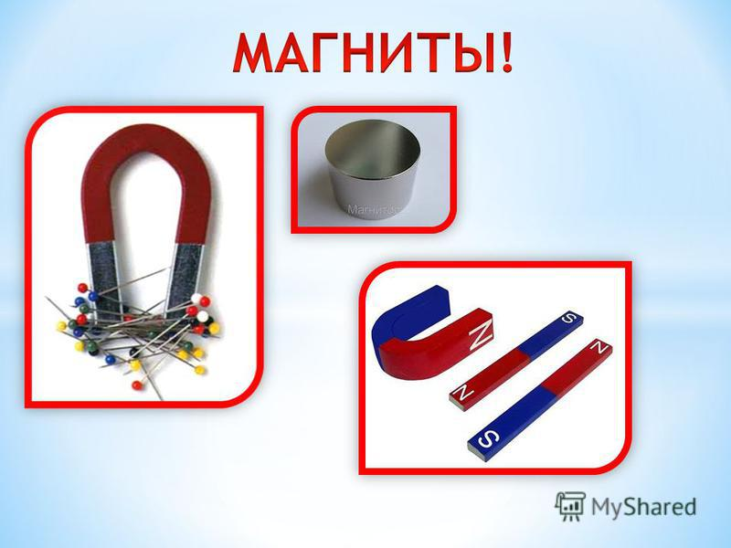
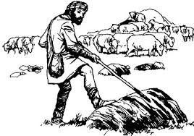
Что такое магнит? «История появления магнита»
Магнит – это камень, который умеет притягивать металлические предметы. У магнита есть северный и южный полюс. Даже если разломить магнит, у него все равно будет северный и южный полюсы. Магнит притягивает только предметы, сделанные из железа и стали. Область вокруг магнита называется магнитным полем. Это зона, в которой действует сила его притяжения. Сила которая притягивает предметы, называется силой магнита.
В давние времена на горе Ида пастух по имени Магнис пас овец. Он заметил, что его сандалии, подбитые железом, и деревянная палка с железным наконечником липнут к черным камням, которые лежали под ногами. Пастух перевернул палку наконечником вверх и убедился, что дерево не притягивается странными камнями. Тогда снял он сандали и увидел, что босые ноги тоже не притягиваются. Магнис понял, что эти странные черные камни не признают никаких других материалов, кроме железа. Пастух захватил несколько таких камней домой и показал их своим соседей. Так эти камни стали называться "магнитами" (показ картинки природного камня «магнит»)

Slide 10
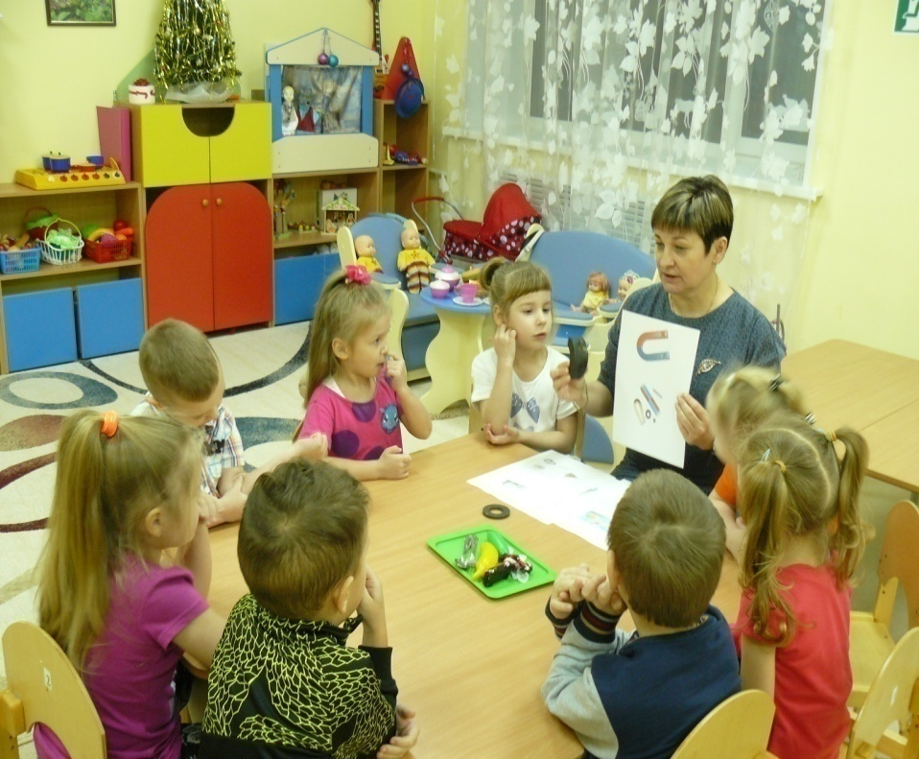
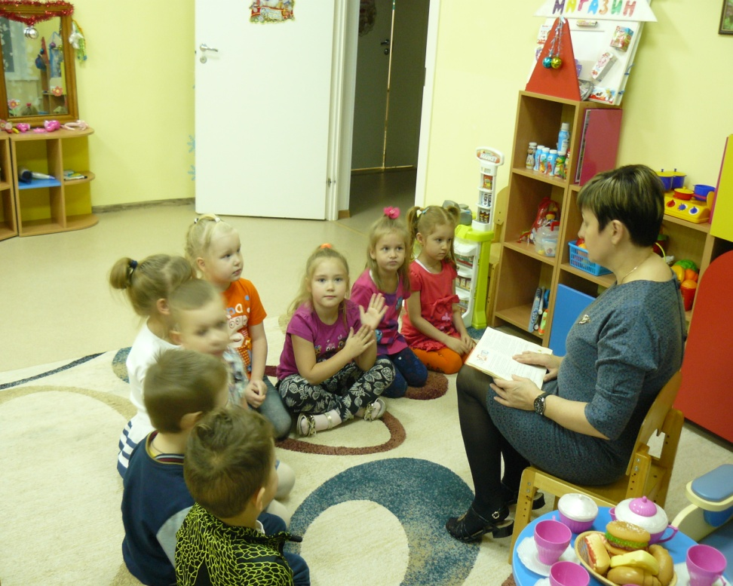
Рассматривание фотографий с изображением магнитов разной формы и размера
Чтение отрывка из сказки (про Элю и Железного Дровосека) А.Волкова «Волшебник изумрудного города»

Slide 11
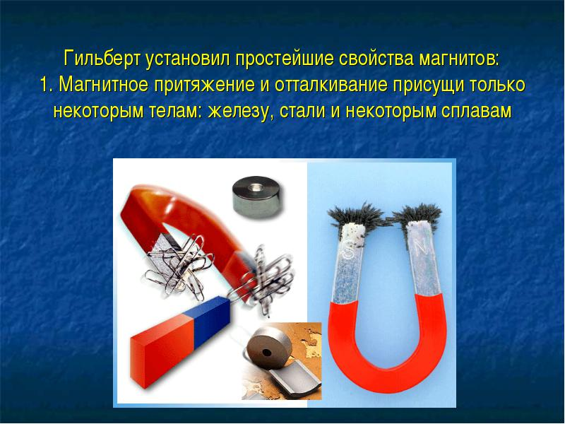
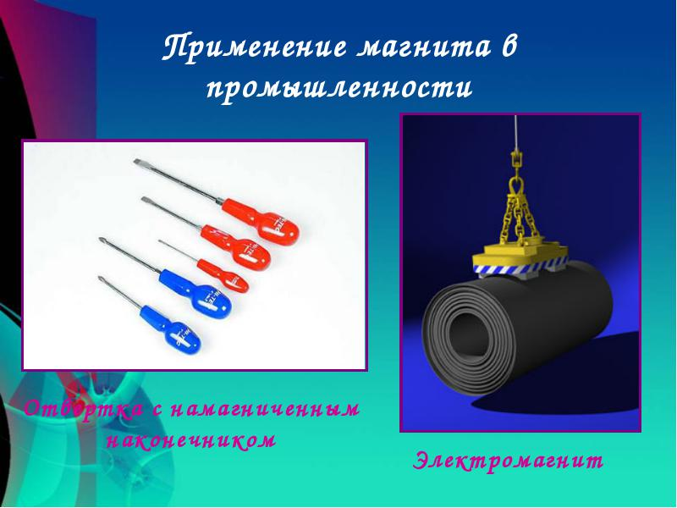
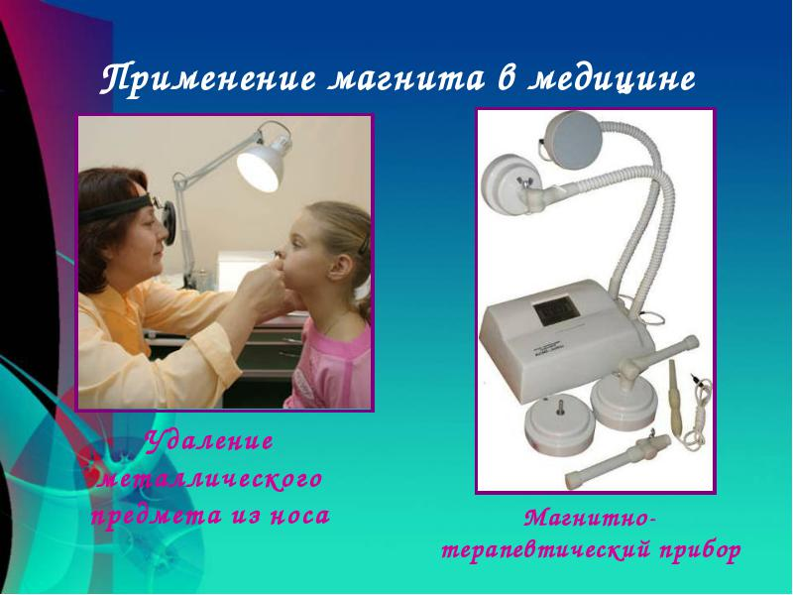
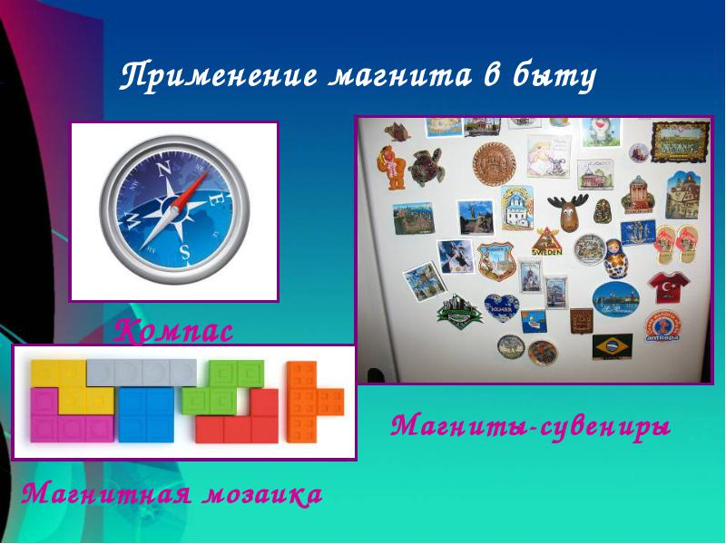
Беседа о свойствах магнита и областях его применения

Slide 12
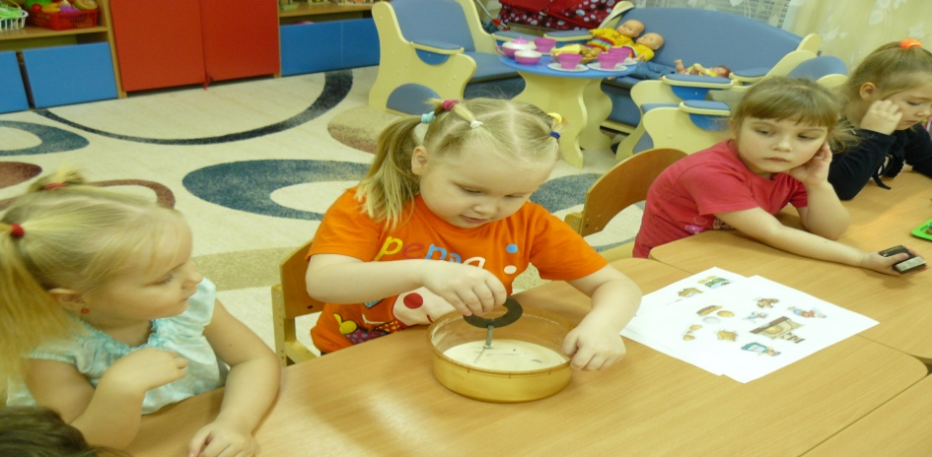
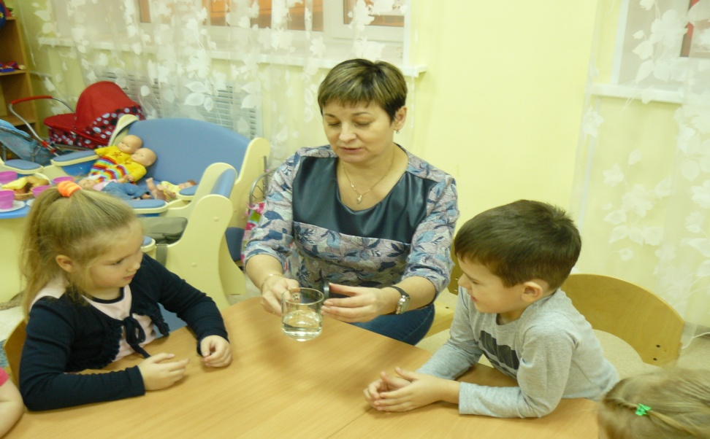
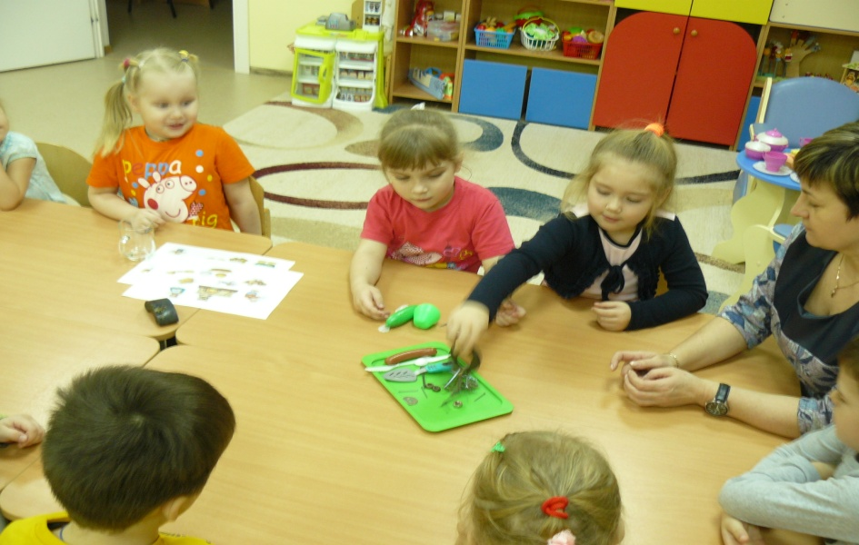
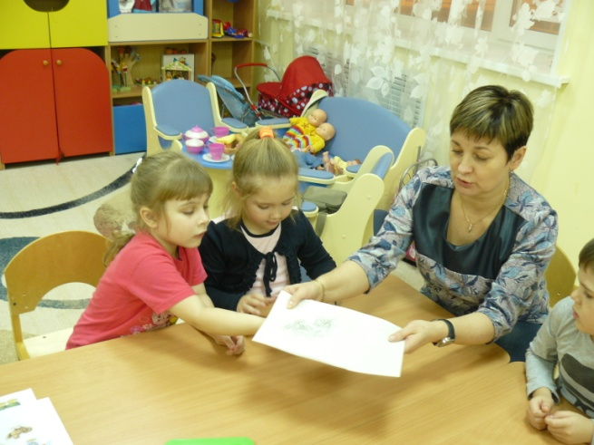
Опыты с магнитом
«Не замочи рук»
«Волшебный лабиринт»
«Достань опасные предметы из манки»
«Все ли притягивает магнит? «

Slide 13
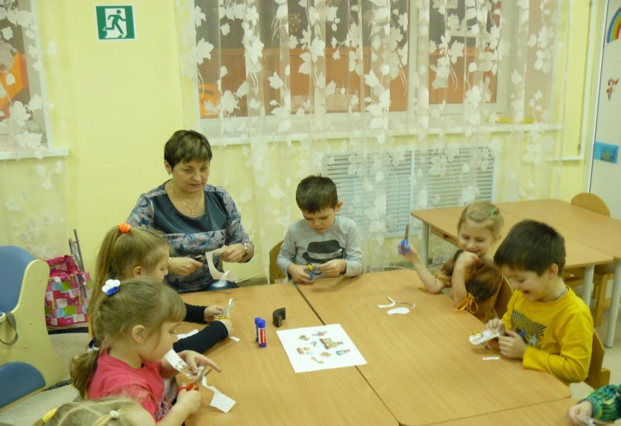
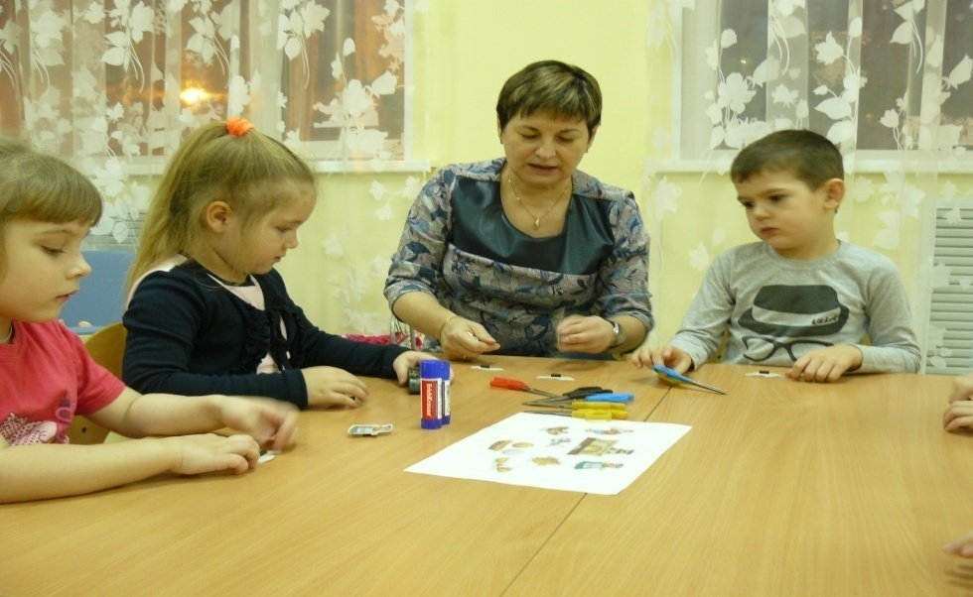
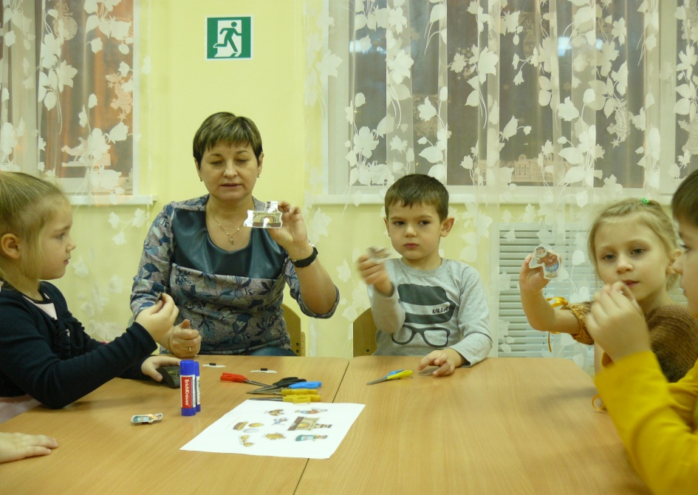
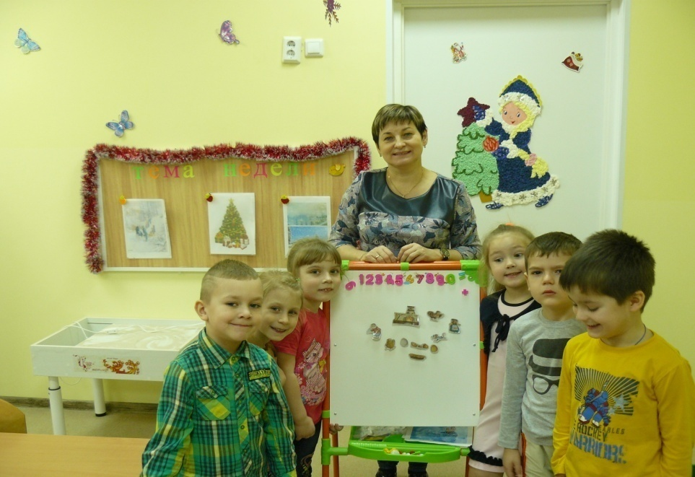
Изготовление магнитного театра своими руками
«Курочка ряба»

Slide 14
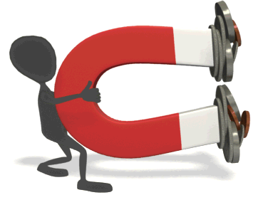
Подведение итогов
*Работа с детьми
Изготовление магнитного театра «Курочка ряба»
*Работа с родителями
Сформировано представление о необходимости развития познавательного интереса, о необходимости организации совместной деятельности с детьми.
*В ходе проекта дети узнали:
Что такое магнит?
О свойствах магнита
Об областях использования магнита человеком
Научились делать магнитные поделки своими руками

Slide 15
Спасибо за внимание!

